Slide 1


1차 프로젝트
결과 보고
사내 통합 네트워크 인프라 구축
팀 여러명

Slide 2
0. 프로젝트 개요
1. 네트워크 구축 결과
2. 서버 구축 결과
3. 시스템 자동화 구현
4. 프로젝트 이슈 및 개선안

Slide 3
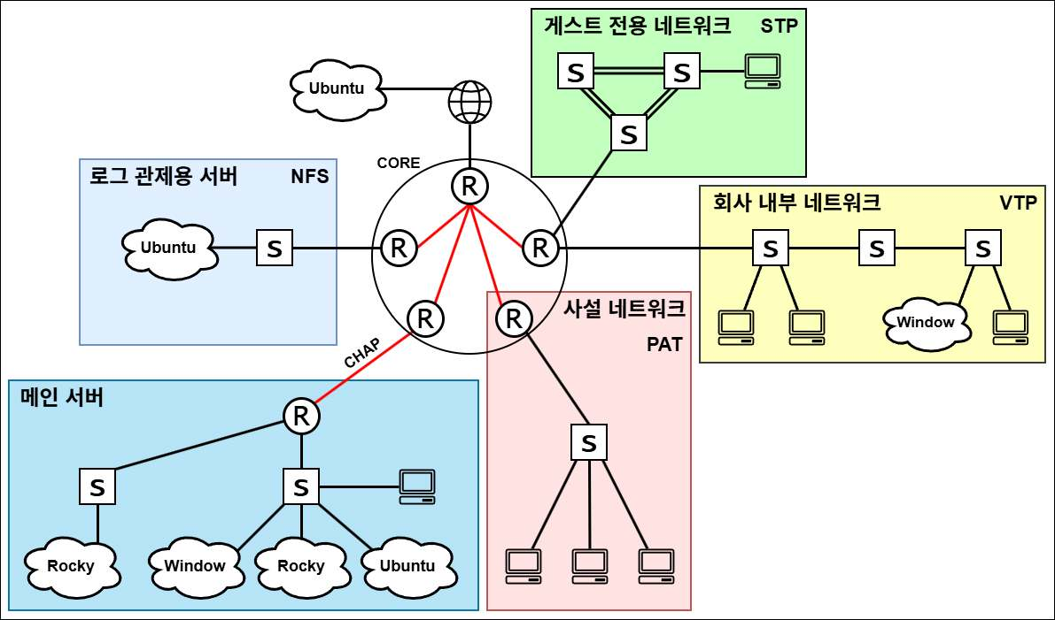
논리 구성도

Slide 4
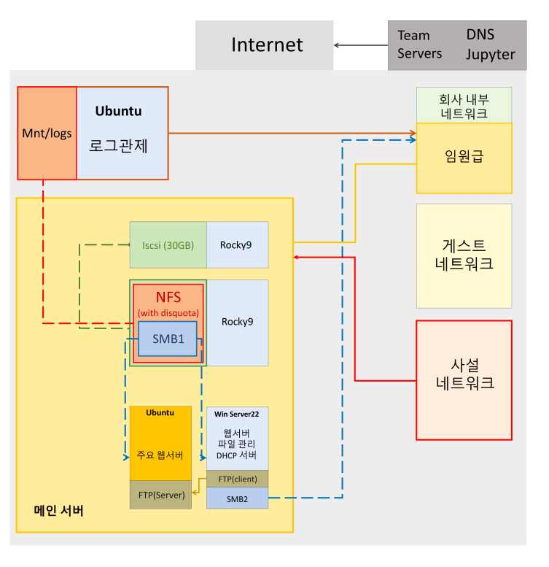
서비스 구성도

Slide 5
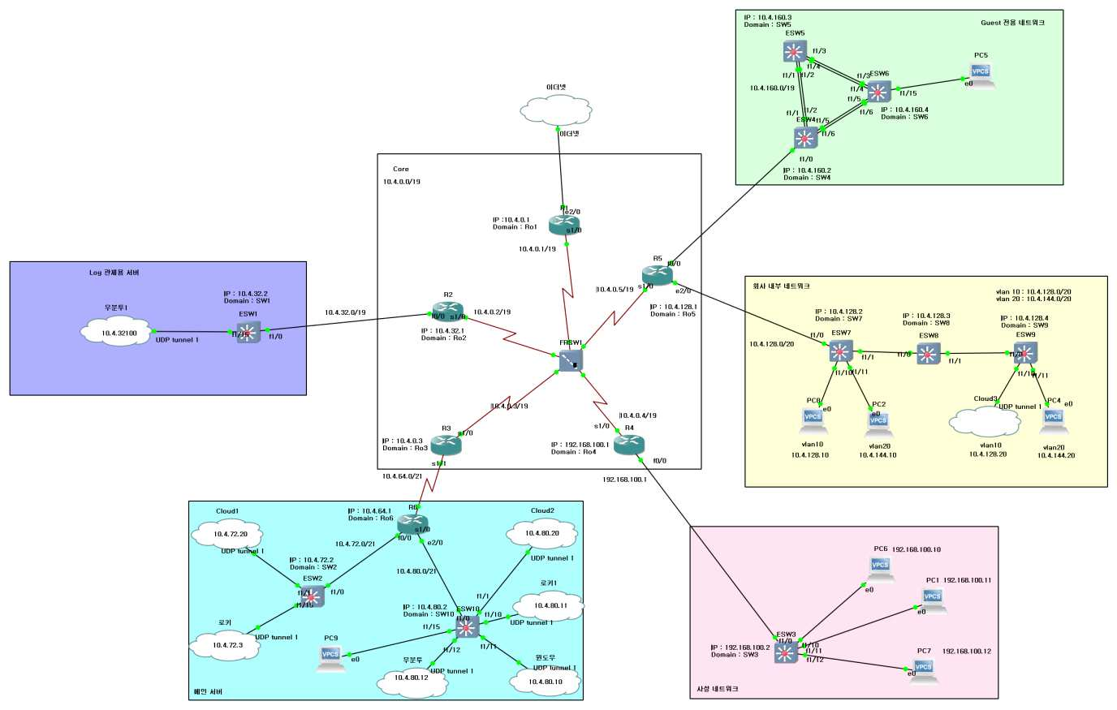
물리 구성도

Slide 6
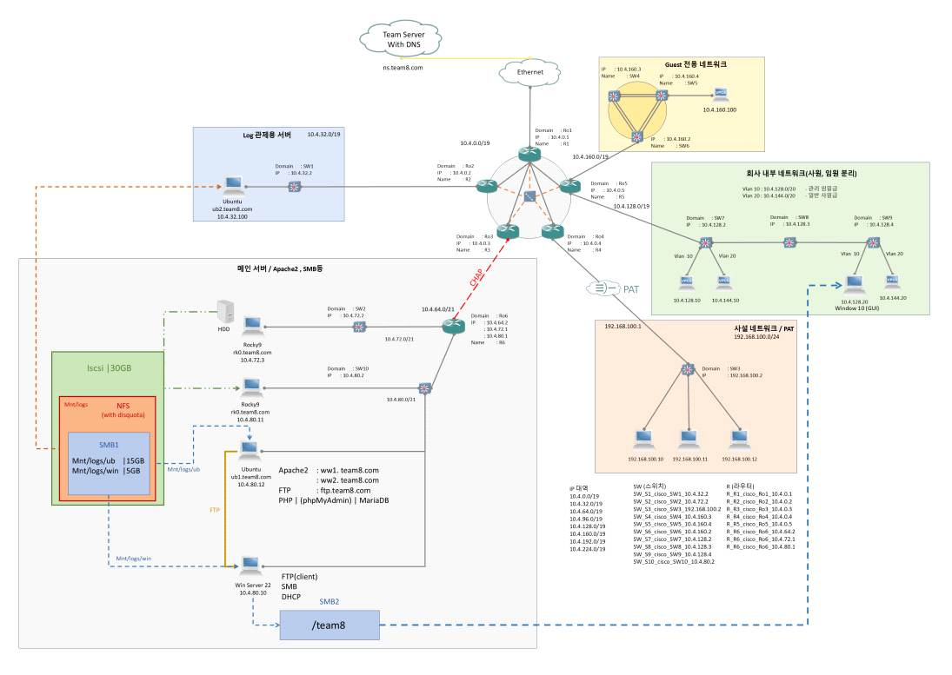

Slide 7
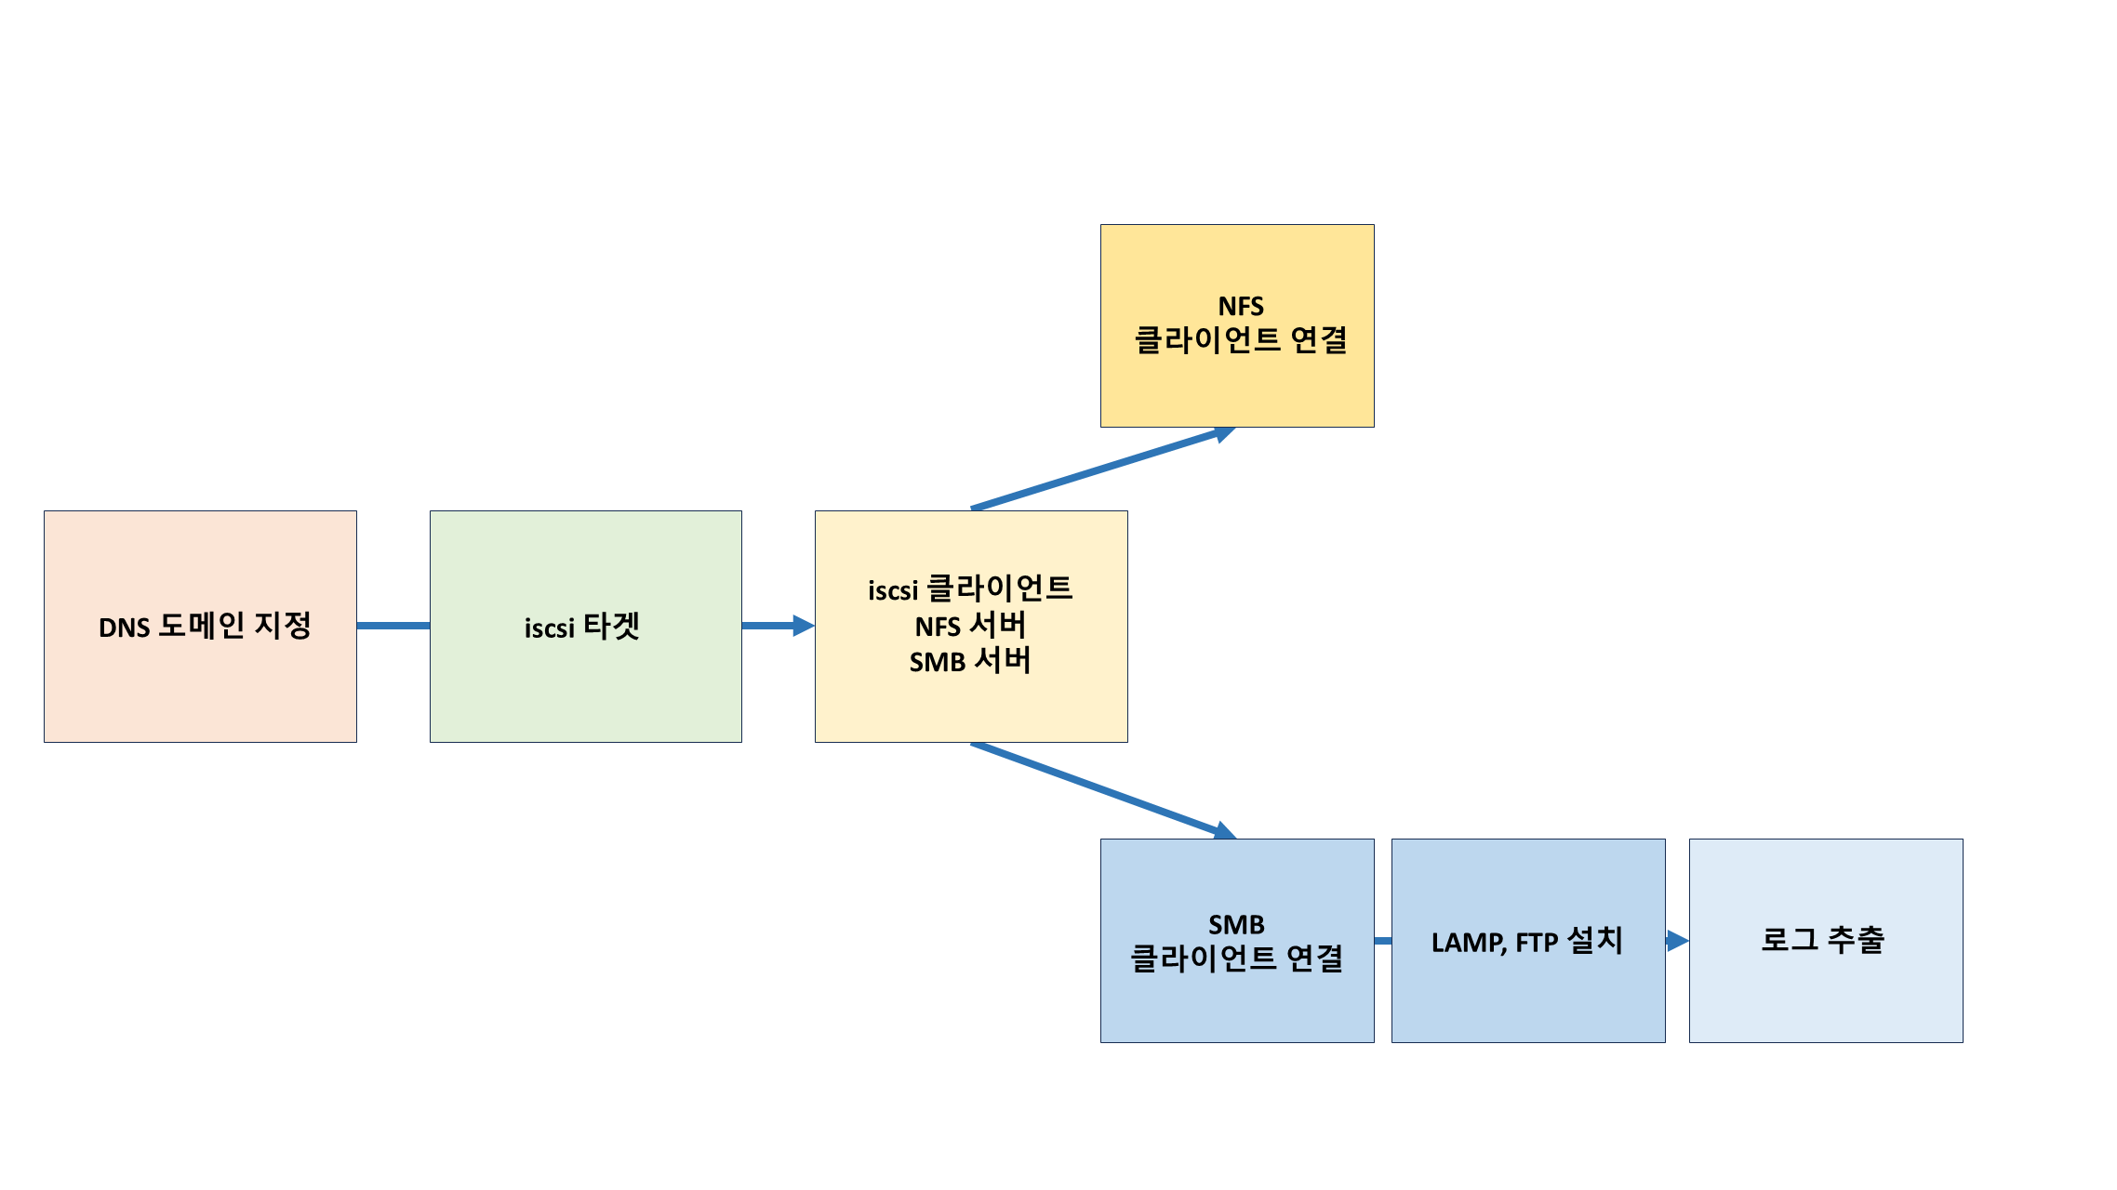
코드 흐름도

Slide 8

1. 네트워크 구축 결과

Slide 9
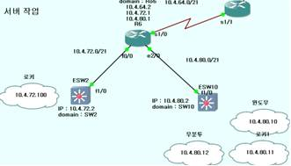
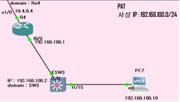
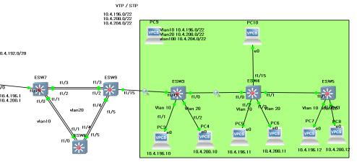
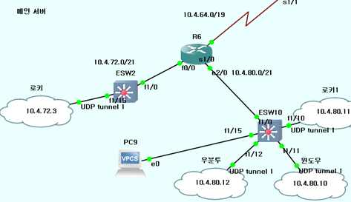
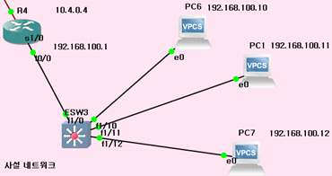
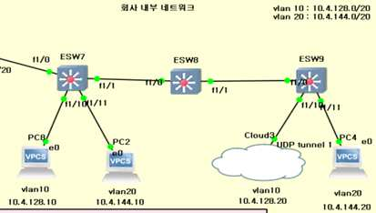
네트워크 변경사항

Slide 10
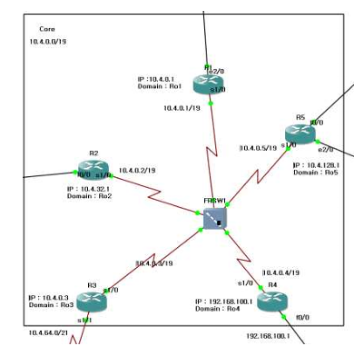
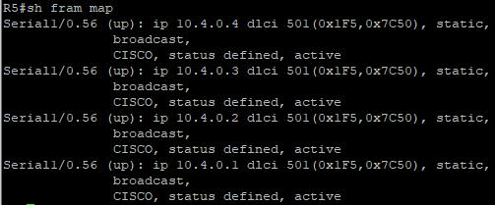
HUB AND SPOKE

Slide 11
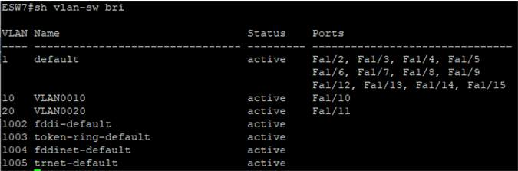
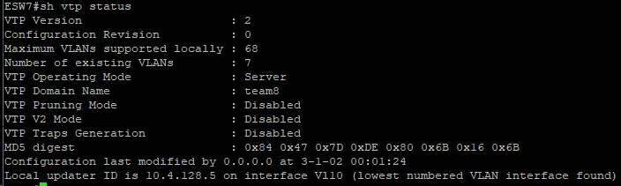
SW7(VTP 서버)에서 확인한 VLAN ,VTP

Slide 12
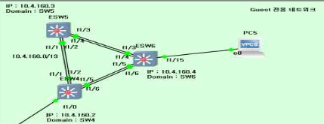
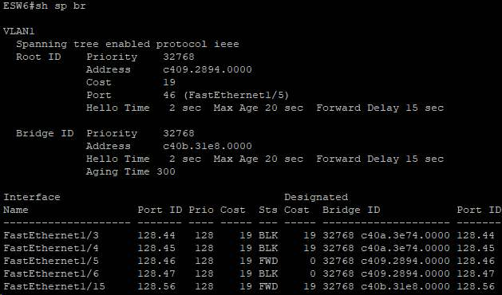
게스트 전용 네트워크 (STP)
사설 네트워크 (PAT)

Slide 14
2. 서버 구축 결과

Slide 15
서비스 구성도

Slide 16
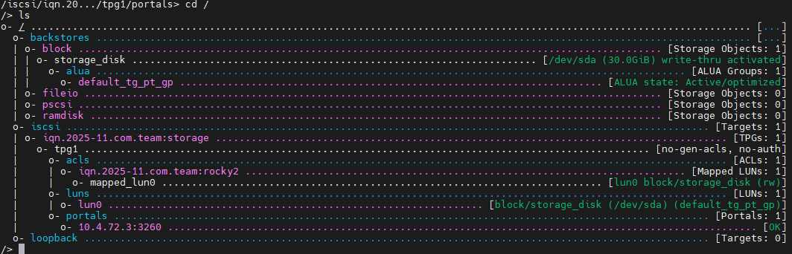
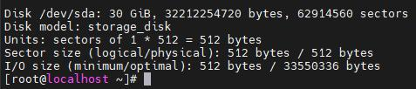
Iscsi 스토리지
연결 확인

Slide 17

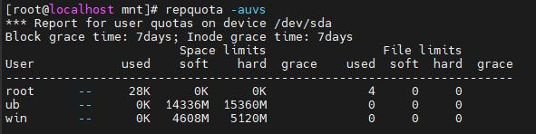
Disk Quota 설정 후
분할 확인

Slide 18
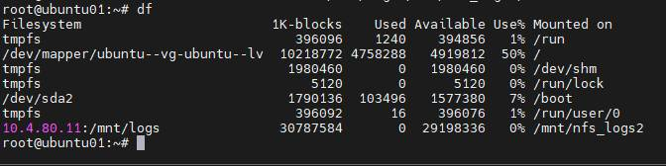
NFS 서버 활성화
클라이언트 연결 확인

Slide 19
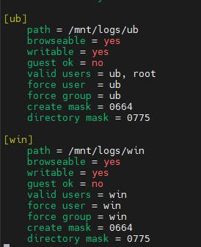
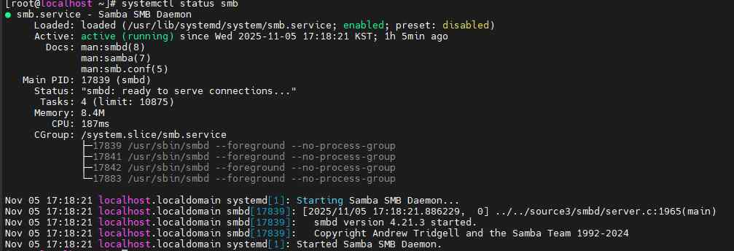
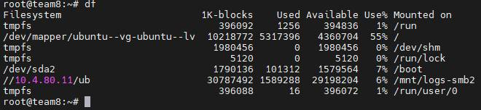
SMB 서버 활성화
클라이언트 연결 확인

Slide 20
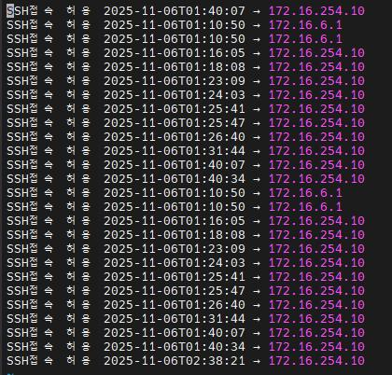
로그 추출
확인 완료

Slide 21
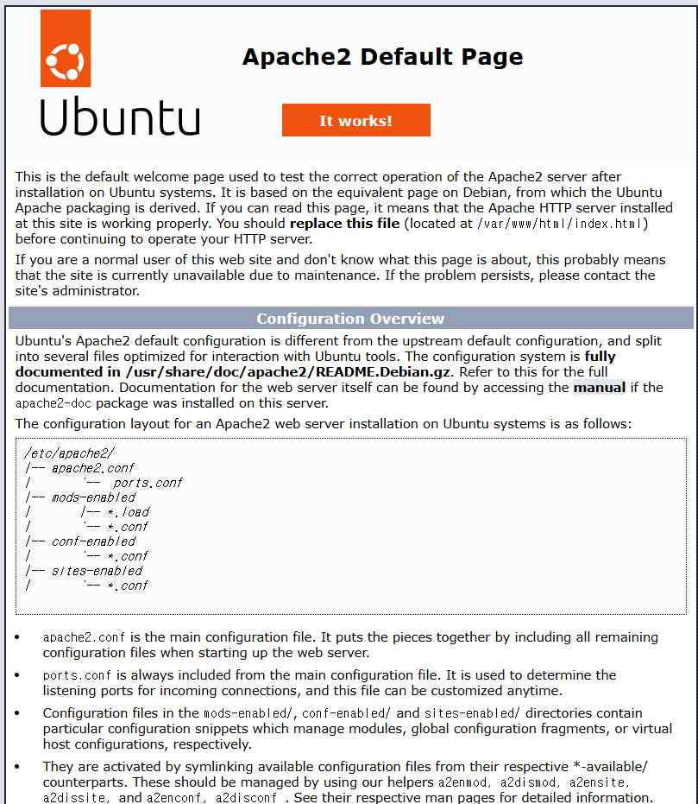
메인 웹서버
Apache2 활성화

Slide 22
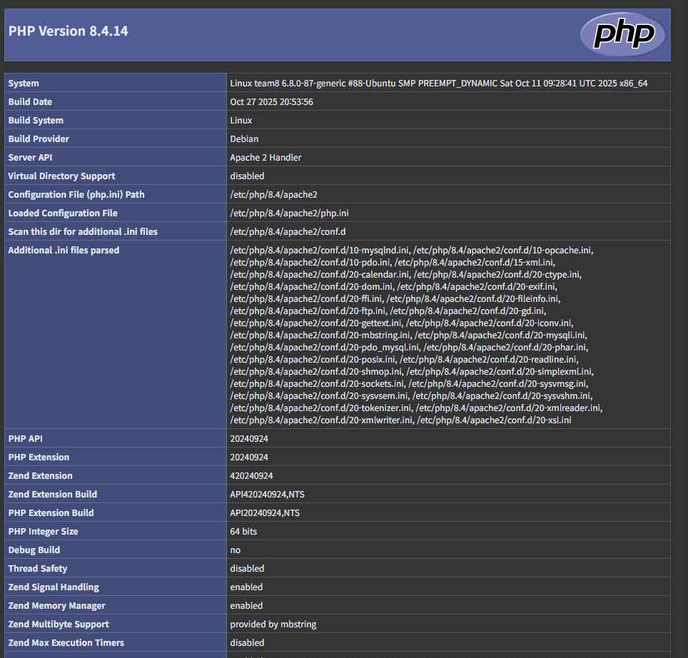
PHP 설치

Slide 23
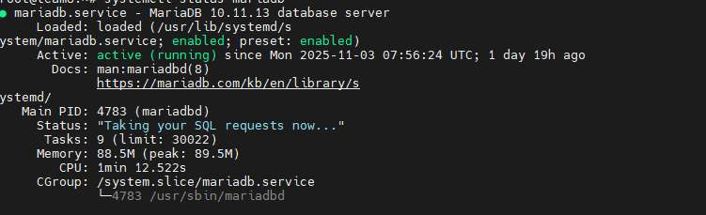
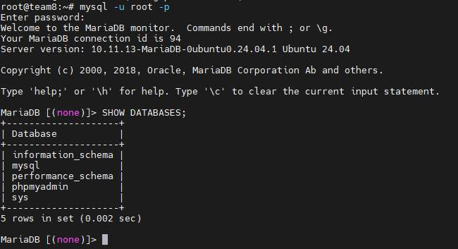
MariaDB 활성화

Slide 24
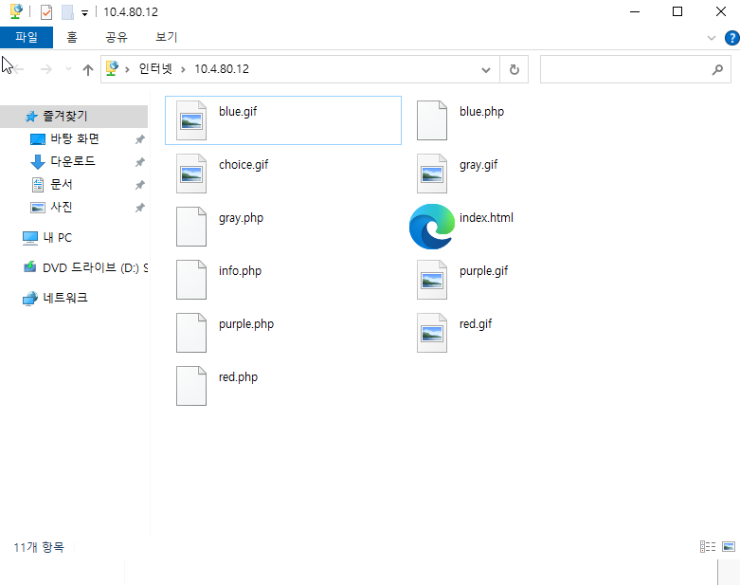
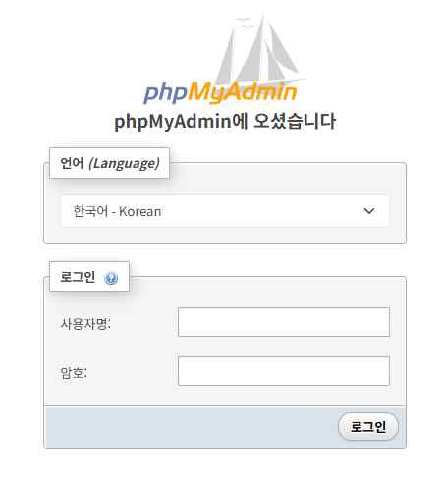
FTP,
phpMyAdmin 완료

Slide 25
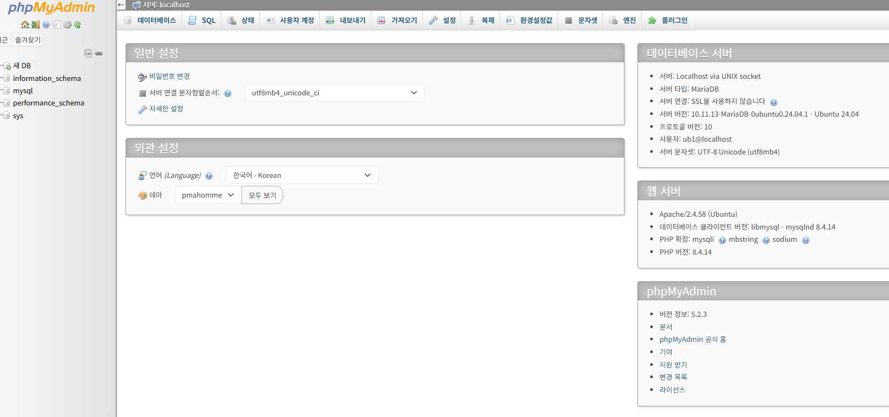
phpMyAdmin
로그인 확인

Slide 26
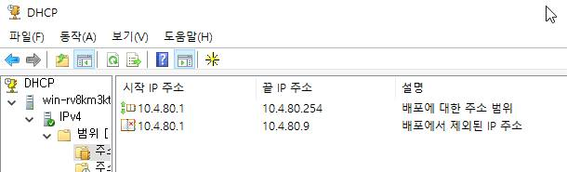
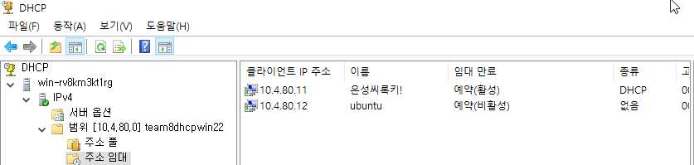
윈도우 서버 22
DHCP서버
활성화

Slide 27
11. 시스템 자동화 구현

Slide 28
코드 흐름도

Slide 29
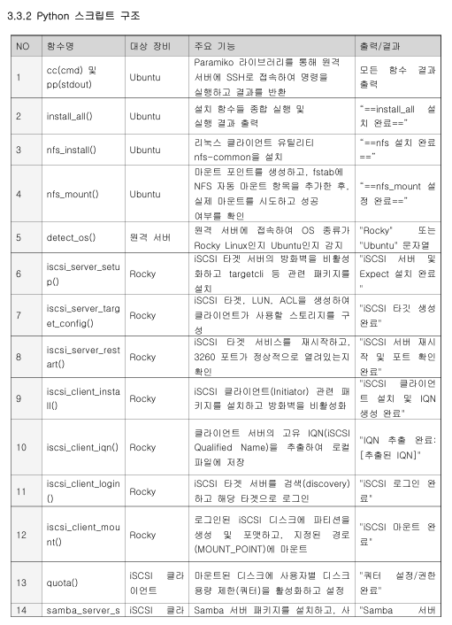
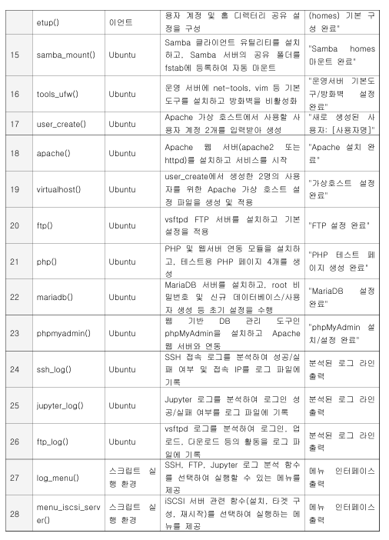
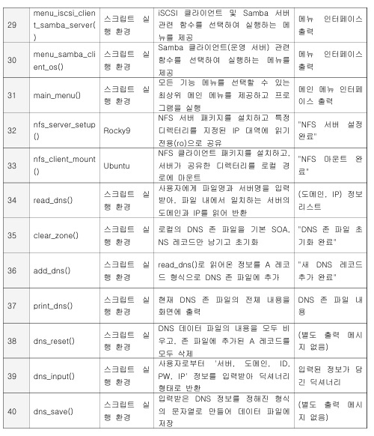

Slide 30
100. 프로젝트 이슈 및 개선안

Slide 31
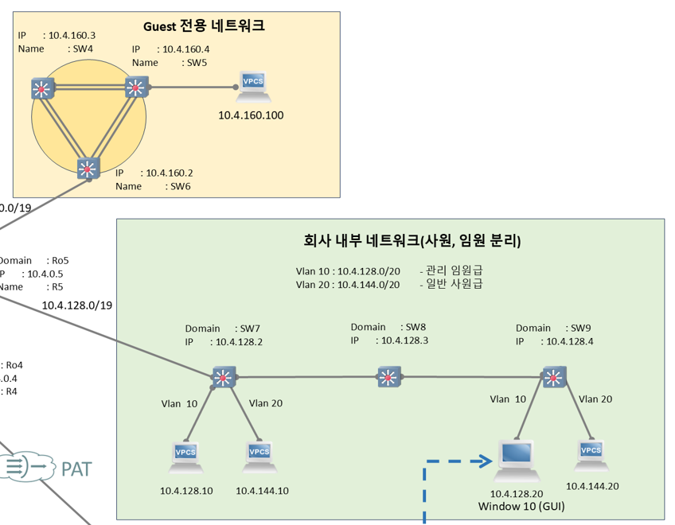
네트워크
STP와 VTP
구조 문제

Slide 32
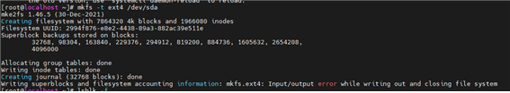

서버
Iscsi 연결 문제
포맷 전 파티션 생성

Slide 33
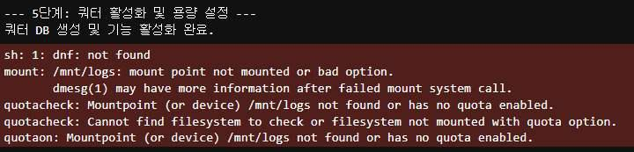
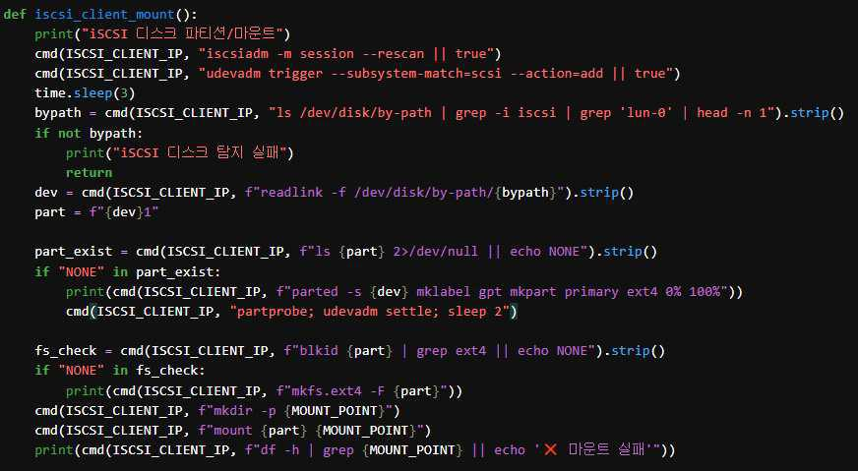
파이썬
Disk Quota 후
마운트 오류
코드 수정 완료

Slide 34
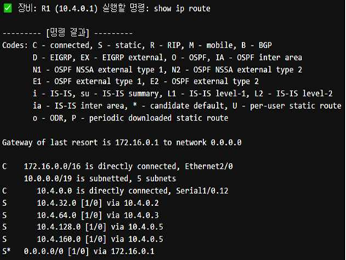
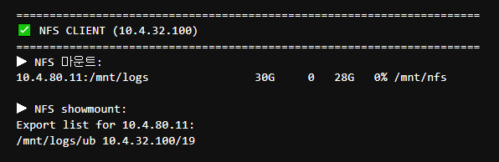

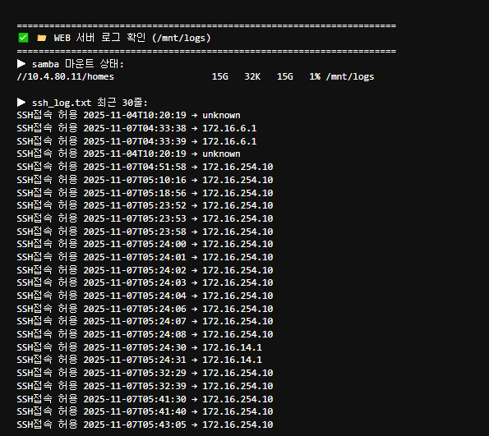
최종 검증

Slide 35
감사합니다
Thank you

